Slide 1

依若奇单抗注射液
（爱达罗 ）
首个且唯一国产创新的IL-12/23全人源单克隆抗体
可实现进口产品的完全替代
康方生物集团-中山康方生物医药有限公司

Slide 2
目 录 CONTENT
中国首款且唯一自主原研 IL-12和IL-23“双靶向”
全人源单克隆抗体
国家1类新药
自主知识产权
国家“重大新药创制”科技专项
01
02
03
04
05
基本信息
安全性
有效性
创新性
公平性

Slide 3
药品基本信息
依若奇单抗-唯一国产创新IL-12/23“双靶向”全人源单克隆抗体
申报目录类别 | 基本目录和商保创新药目录
通用名 | 依若奇单抗注射液
商品名 | 爱达罗®
英文名 | Ebdarokimab Injection
注册规格 | 135mg（1mL）/支
适应症 | 本品适用于对环孢素、甲氨蝶呤（MTX）等其他系统性治疗或PUVA（补骨脂素和紫外线A）不应答、有禁忌或无法耐受的中度至重度斑块型银屑病的成年患者的治疗
用法用量 | 135mg第0、4周皮下注射，之后每12周给予一次相同剂量
中国大陆首次上市时间 | 2025年4月18日 | 目前大陆地区同通用名药品的上市情况 | 无
全球首个上市国家/地区及上市时间 | 2025年4月18日 中国 | 是否为 OTC 药品 | 否
疾病现状 | 银屑病的全球患病率为2-3%，中国⼈群患病率约为0.47% 。其中斑块状银屑病是最常⻅的类型，约占银屑病的80%至90%，中至重度斑块状银屑病患者约占57.3% 。约2/3的患者40岁之前发病，中重度患者可致残，共病风险高、治疗需求大、影响范围广
参照药品建议：乌司奴单抗注射液（西安杨森）
参照药选择理由： 医保目录内，唯一相同作用靶点1类新药 乌司奴单抗临床应用广泛，获得多个指南推荐
与参照药品对比主要优势：
我国首个且唯一自主原研 IL-12和IL-23“双靶向”单克隆抗体。实现进口替代、稳定供应 全人源设计，抗药抗体发生率更低（9.5%¹vs 12.4%²） 短期长期应答率均优于参照药：2针注射疗效（PASI75）优异（79.4% vs 乌司奴67%³），长期强效持久应答（84.4% vs 乌司奴 71%³） 安全性优异：不良事件发生率低，严重感染发生率低于参照药品^{1，2}，无炎症性肠病风险。
1.依若奇单抗说明书 2.乌司奴单抗说明书 3.乌司奴说明书PHOENIX1研究

Slide 4
药品基本信息
银屑病患病人群广、共病风险高、经济负担沉重
银屑病高发于青壮年，严重影响患者生活质量，社会负担沉重
疾病基本情况
共病风险高²
经济负担重^{2，}占用医保基金
精神心理疾病：46%的重度患者有自杀倾向
银屑病关节炎、心血管代谢病、免疫共病等风险显著增加
中重度银屑病失业率高达48%
中重度患者年住院率26%
弥补未满足的治疗需求情况
传统治疗
疗效、安全性
均欠佳
生物制剂长期使用
易产生抗药性，疗效衰减
需多种治疗方案供临床选择
对更安全的
生物制剂的
需求迫切
多数生物制剂
需频繁注射
依从性差
依若奇单抗有效、持久、安全、便捷、提供治疗新选择，有效降低医保基金占用
打破传统治疗局限性：
双靶向、精准干预
减少全身免疫抑制
有效安全
提供有效生物治疗新选择：
全人源设计低抗药性
短期、长期疗效均优异
有效保障患者用药安全
与TNF-α抑制剂及IL-17A相比：
无严重超敏反应
无结核、乙肝激活
无炎症性肠病风险
长给药间隔，用药便捷，提高依从性：
3个月一针，年仅4次给药（首年5次）
提高用药依从性
1.丁晓岚. 中国皮肤性病学杂志,2010,24(07):598-601 2. 陈小兰.中华皮肤科杂志,2019,52(11):791-795

Slide 5
安全性
荟萃分析结果显示：依若奇单抗安全性优异
≥1%的不良反应仅包括血胆红素增高（4.7%）、荨麻疹（2.0%）、湿疹（1.2%）
基于依若奇单抗4项 研究共计1404例 受试者的安全性荟萃分析
依若奇单抗各类不良事件发生率低于安慰剂，安全性优异
无严重超敏反应
无活动性结核
无活动性乙肝
对比安慰剂3级及以上不良事件发生率低（依若奇单抗0.3% vs 安慰剂1.4%）
依若奇单抗 VS. 乌司奴单抗：依若奇单抗呈现出良好的安全性
 | 依若奇单抗¹ | 乌司奴单抗²
恶性肿瘤 | 0.2例每暴露100患者年 | 非黑色素瘤皮肤癌：0.49例每100患者年 除外非黑素瘤皮肤癌：0.54例每100患者年
机会性感染 | 银屑病人群：2.0% | 银屑病人群：2.3%
严重感染 | 0.4例每100患者年 | 2例每100患者年
1. 依若奇说明书 2. 乌司奴单抗说明书（2025）

Slide 6
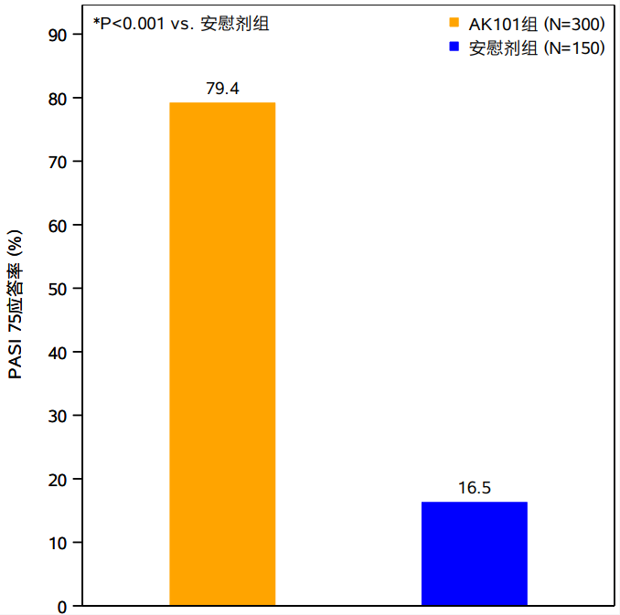
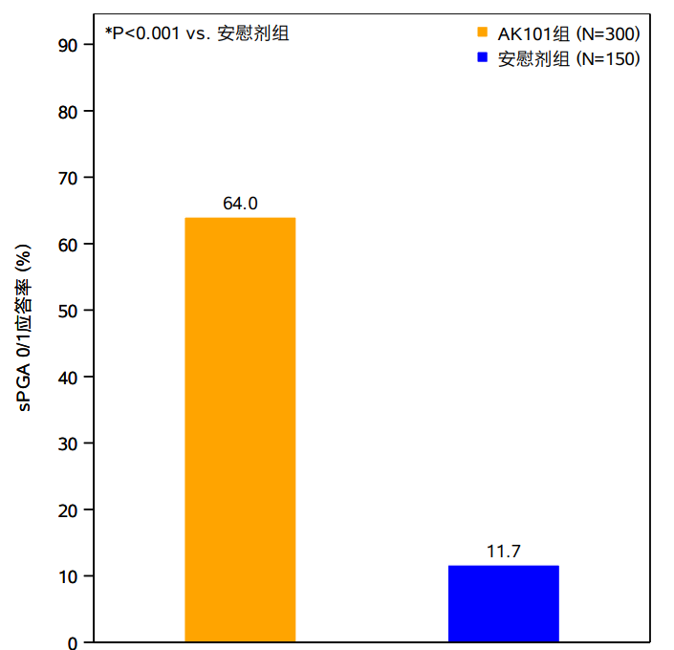
有效性
依若奇单抗短期强效清除皮损，长期疗效稳定维持
短期疗效优异仅2次给药即可实现皮损显著改善
52周长期疗效强效持久，生活质量显著改善
皮损改善75%（PASI 75)应答率
皮损清除(sPGA0/1)应答率
79.4%
77.9%
59.5%
84%
62.7%
^{64%}
PASI75
sPGA0/1
皮损改善
生活质量改善
16.5%
11.7%
依若奇单抗组
安慰剂组
依若奇单抗组
安慰剂组
PASI75：银屑病面积和严重度指数（PASI）评分较基线下降至少 75%；
sPGA0/1: 静态医师整体评估（sPGA）清除或极轻微（0/1）

Slide 7
有效性
依若奇单抗 vs 乌司奴单抗应答更优: 短期疗效优异，长期疗效持久
主要疗效终点及第28周PASI75和sPGA0/1应答率：依若奇单抗对比乌司奴单抗，应答更优
主要疗效终点
第28周长期疗效
皮损改善75%(PASI75)
应答率
皮损清除(sPGA0/1)
应答率
皮损改善75%(PASI75)
应答率
皮损清除(sPGA0/1)
应答率
84.4%
79.4%
71%
69.2%
67%
64%
59%
58%
依若奇单抗¹
乌司奴单抗²
依若奇单抗¹
乌司奴单抗²
依若奇单抗
乌司奴单抗²
依若奇单抗
乌司奴单抗²
1. 依若奇单抗说明书 2. 乌司奴说明书（2025）-指PHOENIX1研究45mg剂量组
Notes:
12周
IL-17 PASI 75
司库奇尤 97.7%
依奇珠 89.7%
IL-23 24周
古塞奇尤 91.20%
IL-23 28周
替瑞奇珠 86.8%
使用时间越长疗效越好，IL-17靶点12周疗效已超过；IL-23靶点两个产品24和28周疗效均优于IL12/23靶点

Slide 8
有效性
多个权威指南一致推荐，依若奇单抗疗效显著，安全便捷
已递交《临床试验报告》中有效性描述节选
CDE尚未发布上市审评报告
IL-12/23抑制剂被国内外多项权威指南一致推荐
疗效显著：依若奇单抗135mg 0/4w, Q12W，短期疗效可达79.4%，长期可稳定维持（77.9%）。相比安慰剂，能明显改善多项疗效指标，同时明显提高患者的生活质量（62.7%）
安全性佳：安慰剂对照阶段及暴露调整后，本品不良事件以及严重不良事件发生率数值上均低于安慰剂。安全性荟萃分析表明，本品不增加感染、恶性肿瘤的风险
便捷性高：本品年度4次（首年度5次）皮下注射给药能够明显改善治疗的便利性，长期稳定地提升治疗效果和患者生活质量
综上，综合考虑认为本品用于治疗中重度斑块型银屑病的整体获益大于风险
中国银屑病诊疗指南（2023版）
中国银屑病生物制剂及小分子药物治疗指南（2024 年）
中国银屑病生物制剂治疗指南（2021）
银屑病基层诊疗指南（2022年）
欧洲指南：寻常型银屑病的系统治疗-第2部分：特殊临床和共病情况（2020年）
BAD指南：银屑病生物治疗（2020年）

Slide 9
创新性
国家科技重大专项支持，”双靶向”机制，带来优异疗效及安全性
主要创新点
自主知识产权，国内第1款且唯一自主原研IL-12/23 1类新药 IL-12/23“双 靶向”治疗，调控免疫应答的上游信号、精准干预，安全有保障 独特抗体结构-高亲和力、高特异性、长半衰期，疗效可靠 全人源序列，低免疫原性
该创新带来的疗效或安全性优势
长短期应答率均优于参照药 2针注射疗效（PASI75）优于参照药（79.4%¹ VS 乌司奴 67%²），28周长期强效持久应答优于参照药（84.4%¹vs 乌司奴71%²) 免疫原性低、安全性优异 无严重超敏反应 无结核、乙肝激活 无炎症性肠病风险 用药便捷、依从性高 3个月一针，年仅4次给药（首年5次）长期稳定提升疗效
3项专利授权，主要专利如下
CN112079922A | 抗人p40蛋白域抗体及其用途
JP2022544050A
EA202290414A1
1. 依若奇说明书 2. 乌司奴单抗说明书（2025）

Slide 10
公平性
依若奇单抗有效弥补目录短板；自主原研，保障供应；
基金影响可控，易于临床管理
弥补药品目录短板
目录内无国产自主创新的IL-12/23单抗1类新药，打破进口垄断，实现进口替代 现有生物制剂长期使用易产生抗药性，疗效衰减，临床亟需治疗方案的多样性，本品可有效解决患者选择的局限性问题 对于提示有系统性真菌感染、结核病、乙型肝炎、心衰等高风险患者或炎症性肠病患者，本品提供了更安全有效的治疗手段 现有目录内产品给药频次高，本品减少注射次数，提高长期用药便捷度和依从性
临床管理难度小
适应症清晰明确，不易误诊和滥用 首年仅注射5针，维持治疗年度仅注射4针，减少就诊次数，从而提高依从性并维持长期疗效 本药品总体安全性良好，降低临床管理难度；靶点精准，患者人群指征明确，诊疗路径清晰，不存在临床滥用风险
符合“保基本”原则
本品可实现进口替代，稳定供应，保障用药可及性和公平性 降低共病风险，减少额外的医疗、医保费用，减轻患者疾病经济负担 减少银屑病相关的严重精神心理问题，改善患者心理健康，帮助其恢复正常生活和工作，减轻家庭及社会负担，创造更多社会经济价值

Slide 11
中国首款且唯一自主原研 IL-12和IL-23“双靶向”
全人源单克隆抗体
国家1类新药
自主知识产权
国家“重大新药创制”科技专项
可实现进口产品的完全替代
  期待您的支持，谢谢！

